Slide 1
Teknisk gennemgang: Myndighedernes vurdering af KL’s plan for kapacitetstilpasning af affaldsforbrændings-sektoren
Forligskredsmøde
12. februar 2021

Slide 2
Program (60 min. inkl. spørgsmål til sidst)
 | Introduktion til processen
1. | Rammer og kriterier for KL's plan | ENS
2. | Myndighedernes rolle | ENS
 | Vurdering af KL's plan | ENS
3. | Myndighedernes samlede vurdering
4. | Planen skal opliste anlæg til lukning iht. kapacitetsloftet | ENS
5. | Planen skal tage højde for varme- og elforsyningsloven | ENS
6. | Planen skal sikre, at de miljømæssigt dårligste anlæg lukker | MST
7. | Planen skal sikre en effektiv fordeling af affaldsmængder mellem anlæggene | MST
8. | Planen skal sikre, at de mindst effektive anlæg lukkes | FSTS
9. | Planen og finansieringen af sektoren skal være lovmedholdelig - EU's statsstøtteregler | Statsstøttesek.
10. | Planen og finansieringen af sektoren skal være lovmedholdelig – konkurrenceret, EU’s in-house-regel, regler om fri bevægelighed og forureneren betaler-princippet | ENS
11. | Planen skal give mulighed for, at kommuner uden ejerskab til forbrændingsanlæg fortsat kan udbyde deres affald til håndtering | ENS
12. | Der skal være en klar og gennemsigtig organisatorisk ansvarsfordeling mellem kommune og forbrændingsanlæg | ENS
 | Øvrige bemærkninger
13. | Lukning af anlæg | ENS
14. | Strandede omkostninger | ENS
15. | Potentiale for CO₂-fangst og alderen på anlæg | ENS
 | Opsummering
16. | Opsummerende bemærkninger | ENS

Slide 3
Rammer og kriterier for KL’s plan
Aftalepartierne har bedt KL om at levere en konkret plan for tilpasning af kapaciteten i affaldsforbrændingssektoren
Aftalen fastsætter rammer og kriterier for KL’s plan – en tjekliste, som skal kunne godkendes af myndighederne

Slide 4
Myndighedernes rolle
Involverede myndigheder: Miljøstyrelsen, Forsyningstilsynet, Energistyrelsen og Statsstøttesekretariatet (EM)
Uafhængig juridisk vurdering v. Kammeradvokaten
Dialog mellem myndigheder og KL om data og forståelse af kriterier
Energistyrelsen samler og konsoliderer myndighedernes vurdering

Slide 5
Program (60 min. inkl. spørgsmål til sidst)
 | Introduktion til processen
1. | Rammer og kriterier for KL's plan | ENS
2. | Myndighedernes rolle | ENS
 | Vurdering af KL's plan | ENS
3. | Myndighedernes samlede vurdering
4. | Planen skal opliste anlæg til lukning iht. kapacitetsloftet | ENS
5. | Planen skal tage højde for varme- og elforsyningsloven | ENS
6. | Planen skal sikre, at de miljømæssigt dårligste anlæg lukker | MST
7. | Planen skal sikre en effektiv fordeling af affaldsmængder mellem anlæggene | MST
8. | Planen skal sikre, at de mindst effektive anlæg lukkes | FSTS
9. | Planen og finansieringen af sektoren skal være lovmedholdelig - EU's statsstøtteregler | Statsstøttesek.
10. | Planen og finansieringen af sektoren skal være lovmedholdelig – konkurrenceret, EU’s in-house-regel, regler om fri bevægelighed og forureneren betaler-princippet | ENS
11. | Planen skal give mulighed for, at kommuner uden ejerskab til forbrændingsanlæg fortsat kan udbyde deres affald til håndtering | ENS
12. | Der skal være en klar og gennemsigtig organisatorisk ansvarsfordeling mellem kommune og forbrændingsanlæg | ENS
 | Øvrige bemærkninger
13. | Lukning af anlæg | ENS
14. | Strandede omkostninger | ENS
15. | Potentiale for CO₂-fangst og alderen på anlæg | ENS
 | Opsummering
16. | Opsummerende bemærkninger | ENS

Slide 6
Myndighedernes samlede vurdering
Myndighedernes fokus:
  Datagrundlag
  Metodevalg
  Beregningsantagelser
Myndighedernes respektive vurderinger:
Konklusion på den samlede vurdering:
KL’s plan for kapacitetstilpasning af affaldsforbrændingssektoren kan ikke godkendes.
Godkendelse af KL’s plan iht. kriteriet | Kan godkendes | Kan godkendes under visse forudsætninger | Kan ikke umiddelbart godkendes | Kan ikke godkendes

Slide 7
Planen skal opliste anlæg til lukning iht. kapacitetsloftet
Vurdering: Kan ikke umiddelbart godkendes
Uddybning:
KL’s plan reducerer ikke kapaciteten til forbrænding af affald med 30 pct. i 2030 i forhold til i dag.
Kapaciteten reduceres med ca. 27 pct. i 2030 i forhold til 2020.
Forskel på ca. 140.000 ton.

Slide 8
Planen skal tage højde for varme- og elforsyningsloven
VARME:
Vurdering: Kan godkendes under visse forudsætninger
Uddybning:
KL’s plan sikrer tilstrækkelig tid til etablering af alternativ varmeforsyning.
Lukning af et varmeforsyningsanlæg kræver myndighedsgodkendelse.
En lukning kan kun godkendes, hvis der er en konkret plan for den fortsatte varmeforsyning.
EL:
Vurdering: Kan ikke umiddelbart godkendes
Uddybning:
KL’s plan forholder sig ikke til elforsyningssikkerheden

Slide 9
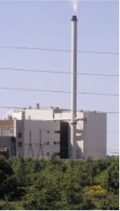
Planen skal sikre at de miljømæssigt dårligste anlæg lukker
Sammenfattende kan Miljøstyrelsen ikke umiddelbart godkende KL´s plan ift. kriteriet om, at planen skal sikre, at de miljømæssigt dårligste anlæg lukker.
Grundlæggende kritikpunkter:
KL har ikke i tilstrækkelig grad sandsynliggjort, at de 10 anlæg på lukkelisten er de miljømæssigt dårligste.
De valgte indikatorer i form af samfundsmæssige skadesomkostninger af luftemissioner af NOx, SO2, PM2,5, dioxin og CO2 er et spinkelt grundlag at vurdere anlæggenes miljøperformance på.
KL har ikke inddraget alle de 4 kriterier Miljøstyrelsen havde anbefalet at benytte ved analysen

Slide 10
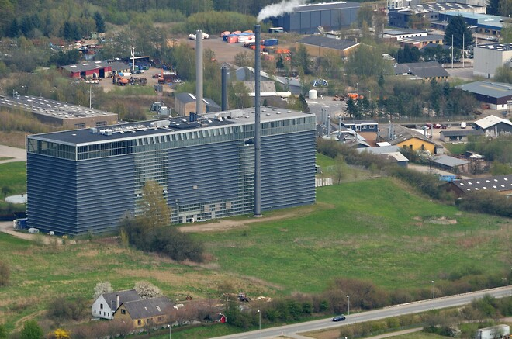
Planen skal sikre at de miljømæssigt dårligste anlæg lukker
Miljøstyrelsens forslag til 4 kriterier ved analysen:
Anlæggenes bestykning (hvilken miljøteknologi/ renseforanstaltninger har anlægget i dag, og hvad er behovet for nyinvesteringer på miljøsiden?)
Kravoverholdelse. Hvordan har håndhævelsen været over en årrække?
Emissioner - udledninger til luft og vand pr. ton affald?
Afbrænder anlæggene specialaffald, f.eks. klinisk risikoaffald?

Slide 11
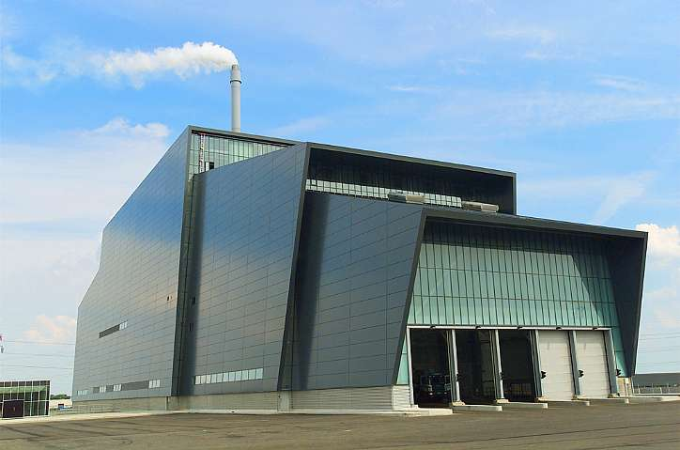
Effektiv fordeling af affaldsmængder mellem anlæggene
Sammenfattende kan Miljøstyrelsen ikke umiddelbart godkende KL´s plan ift. kriteriet om effektiv fordeling af affaldsmængder mellem anlæggene.
Grundlæggende kritikpunkter for Budget- og miljøøkonomiske omkostninger ved transport:
Enhedsomkostningerne i kr. pr ton/km ved affaldstransporten vurderes at være forholdsvis høje.
Følsomhedsanalysen viser, at liste B ikke er robust over for en reduktion i transportomkostningen.
Miljøomkostninger ved transport af affald vurderes passende.

Slide 12
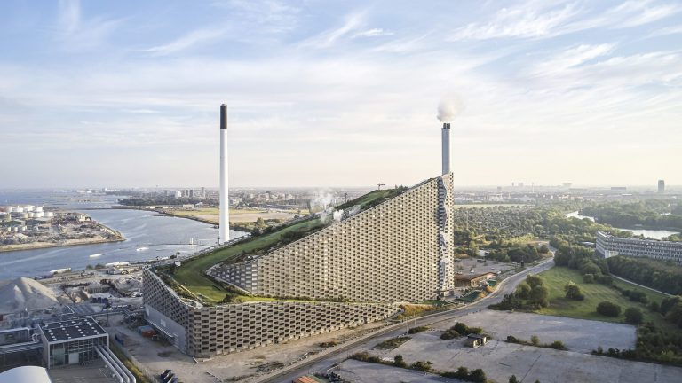
Effektiv fordeling af affaldsmængder mellem anlæggene
Grundlæggende kritikpunkter for Geografisk fordeling af producerede affaldsmængder:
Fordelingen vurderes retvisende, selvom beregningerne for den historiske fordeling af affaldsmængder på kommuner kan præciseres.
Grundlæggende punkter for Forsyningssikkerhed for klinisk risikoaffald:
Det vurderes, at der på landsplan er kapacitet nok til at sikre forsyningssikkerheden for forbrænding af klinisk risikoaffald.

Slide 13
Planen skal sikre, at de mindst effektive anlæg lukkes
Vurdering
Det er ikke tilstrækkeligt dokumenteret og sandsynliggjort, at det er de mindst effektive anlæg, som KL foreslår lukkes.
Godkendelse eller ej
FSTS kan derfor ikke godkende, at KLs plan sikrer, at de mindst effektive anlæg lukkes.

Slide 14
Planen skal sikre, at de mindst effektive anlæg lukkes
Metodevalg
Hovedparten af metodevalgene er rimelige, konsistente og velegnede.
Enkelte metodevalg vurderes dog ikke at være konsistente med de øvrige metodevalg, der er gjort i rapporten.
Datagrundlag
Datagrundlaget er ikke tilstrækkeligt ensartet og retvisende opgjort til, at der kan laves en retvisende sammenligning af anlæggenes effektivitet.
Beregningsantagelser
For en del (herunder centrale) beregningsantagelser er det ikke dokumenteret eller sandsynliggjort, at de er rimelige og retvisende.
Resultater
Følsomhedsanalyser sandsynliggør, at løses de påpegede problemer i metodevalg, datagrundlag og beregningsantagelser, så ændrer det på, hvilke anlæg der opgøres som de mindst effektive.
    Konklusion: Det er ikke tilstrækkeligt dokumenteret og sandsynliggjort, at det er de mindst effektive anlæg, som KL foreslår lukkes.

Slide 15
Planen og finansieringen af sektoren skal være lovmedholdelig – EU’s statsstøtteregler
Statsstøttesekretariatet vurderer, at KL’s tilpasningsplan under visse forudsætninger kan godkendes. Hermed forstås, at såfremt planen måtte indebære statsstøtte, er det en forudsætning, at låneforholdene indrettes, så de er i overensstemmelse med statsstøttereglerne.
Statsstøttesekretariatet vurderer, at det ikke kan udelukkes, at tilpasningsplanen, som den foreligger, indebærer statsstøtte. Denne vurdering er tiltrådt af regeringens statsstøtteudvalg.
Dette skyldes, at det ikke kan udelukkes, at alle statsstøttebetingelser i Traktatens artikel 107, stk. 1 er opfyldt både for så vidt angår Kommunekreditlån til selskaberne og kommunale garantistillelser, hvor der ikke opkræves en markedsmæssig garantiprovision, samt
at KL’s tilpasningsplan i al væsentlighed ikke indebærer ændringer i finansieringen af affaldsforbrændingsselskaberne eller i konkurrencesituationen i affaldsforbrændingssektoren.
En vurdering af, om planen indebærer statsstøtte, er i realiteten identisk med en vurdering af, om de nuværende finansieringsforhold i sektoren indebærer statsstøtte.

Slide 16
Planen og finansieringen af sektoren skal være lovmedholdelig – EU’s statsstøtteregler
Såfremt modellen indebærer statsstøtte, vil modellen alene være i overensstemmelse med statsstøttereglerne, såfremt støtten gives på en måde, der er forenelig med det indre marked, og den om nødvendigt godkendes af EU-Kommissionen.
Alternativt kan det sikres, at tilpasningsplanen indrettes på en måde, der ikke indebærer statsstøtte.
Statsstøttesekretariatet har lagt vægt på, at KL i tilpasningsplanen udtrykker villighed til at indgå i en dialog fremadrettet, såfremt det måtte konkluderes, at der er statsstøtte forbundet med finansieringen af sektoren.

Slide 17
Kriterier vurderet af Kammeradvokaten
Kriterier:
Planen og finansieringen af sektoren skal være lovmedholdelig – konkurrenceret, EU’s in-house-regel, regler om fri bevægelighed og forureneren betaler-princippet:
  Kammeradvokatens vurdering: Kan godkendes under visse forudsætninger
Planen skal give mulighed for, at kommuner uden ejerskab til forbrændingsanlæg fortsat kan udbyde deres affald til håndtering
  Kammeradvokatens vurdering: Kan godkendes under visse forudsætninger
Der skal være en klar og gennemsigtig organisatorisk ansvarsfordeling mellem kommune og forbrændingsanlæg
  Kammeradvokatens vurdering: Kan godkendes
Kammeradvokatens samlede juridiske vurdering:
KL’s plan vil kunne implementeres med respekt for de opstillede juridiske krav.

Slide 18
Program (60 min. inkl. spørgsmål til sidst)
 | Introduktion til processen
1. | Rammer og kriterier for KL's plan | ENS
2. | Myndighedernes rolle | ENS
 | Vurdering af KL's plan | ENS
3. | Myndighedernes samlede vurdering
4. | Planen skal opliste anlæg til lukning iht. kapacitetsloftet | ENS
5. | Planen skal tage højde for varme- og elforsyningsloven | ENS
6. | Planen skal sikre, at de miljømæssigt dårligste anlæg lukker | MST
7. | Planen skal sikre en effektiv fordeling af affaldsmængder mellem anlæggene | MST
8. | Planen skal sikre, at de mindst effektive anlæg lukkes | FSTS
9. | Planen og finansieringen af sektoren skal være lovmedholdelig - EU's statsstøtteregler | Statsstøttesek.
10. | Planen og finansieringen af sektoren skal være lovmedholdelig – konkurrenceret, EU’s in-house-regel, regler om fri bevægelighed og forureneren betaler-princippet | ENS
11. | Planen skal give mulighed for, at kommuner uden ejerskab til forbrændingsanlæg fortsat kan udbyde deres affald til håndtering | ENS
12. | Der skal være en klar og gennemsigtig organisatorisk ansvarsfordeling mellem kommune og forbrændingsanlæg | ENS
 | Øvrige bemærkninger
13. | Lukning af anlæg | ENS
14. | Strandede omkostninger | ENS
15. | Potentiale for CO₂-fangst og alderen på anlæg | ENS
 | Opsummering
16. | Opsummerende bemærkninger | ENS

Slide 19
Lukning af anlæg
Kun ejerne selv kan lukke anlæg
KL forudser dialog med ejerkommuner og kommunale selskaber, der ejer de anlæg, der er på KL’s liste, og med staten med henblik på at aftale en nedlukning
KL forholder sig ikke specifikt til, hvordan lukning af forbrugerejede anlæg kan håndteres. Tre forbrugerejede anlæg står på KL’s liste over anlæg til lukning

Slide 20
Strandede omkostninger
Aftalen afsætter en pulje på i alt 200 mio. kr. til at kompensere kommunerne for strandede omkostninger
KL estimerer, at der vil være strandede omkostninger i form af restgæld for de anlæg, der står til at lukke, i størrelsesorden ca. 1,5 mia. kr. i 2026 og ca. 1 mia. kr. i 2030.
Dvs. betragtelig forskel imellem aftalens kompensationspulje og KL’s estimat.

Slide 21
Potentiale for CO₂-fangst og alderen på anlæg
KL’s plan kan muligvis påvirke muligheden for at etablere CCUS-anlæg på affaldsforbrænding, da nyere og større anlæg foreslås lukket.
Gennemsnitlig ovn til forbrænding af affald er med KL’s plan ca. 34 år gammel i 2030.

Slide 22
Program (60 min. inkl. spørgsmål til sidst)
 | Introduktion til processen
1. | Rammer og kriterier for KL's plan | ENS
2. | Myndighedernes rolle | ENS
 | Vurdering af KL's plan | ENS
3. | Myndighedernes samlede vurdering
4. | Planen skal opliste anlæg til lukning iht. kapacitetsloftet | ENS
5. | Planen skal tage højde for varme- og elforsyningsloven | ENS
6. | Planen skal sikre, at de miljømæssigt dårligste anlæg lukker | MST
7. | Planen skal sikre en effektiv fordeling af affaldsmængder mellem anlæggene | MST
8. | Planen skal sikre, at de mindst effektive anlæg lukkes | FSTS
9. | Planen og finansieringen af sektoren skal være lovmedholdelig - EU's statsstøtteregler | Statsstøttesek.
10. | Planen og finansieringen af sektoren skal være lovmedholdelig – konkurrenceret, EU’s in-house-regel, regler om fri bevægelighed og forureneren betaler-princippet | ENS
11. | Planen skal give mulighed for, at kommuner uden ejerskab til forbrændingsanlæg fortsat kan udbyde deres affald til håndtering | ENS
12. | Der skal være en klar og gennemsigtig organisatorisk ansvarsfordeling mellem kommune og forbrændingsanlæg | ENS
 | Øvrige bemærkninger
13. | Lukning af anlæg | ENS
14. | Strandede omkostninger | ENS
15. | Potentiale for CO₂-fangst og alderen på anlæg | ENS
 | Opsummering
16. | Opsummerende bemærkninger | ENS

Slide 23
Opsummerende bemærkninger
KL’s plan kan ikke eller kan ikke umiddelbart godkendes i forhold til fem af de kriterier, som aftalen fastsætter
De forhold, der samlet set skal udbedres, for at KL’s plan lever op til samtlige kriterier, er indbyrdes afhængige
En udbedring af ét forhold vil derfor kunne forrykke det samlede grundlag for listen over anlæg til lukning
Energistyrelsen finder sammenfattende, at KL’s plan ikke kan godkendes

Slide 24
Spørgsmål?

